Slide 1

Bienvenue à Occupational Safety Office
AUDITEUR PRINCIPAL DES SYSTÈMES DE GESTION DE LA SANTÉ ET DE LA SÉCURITÉ AU TRAVAIL ISO 45001:2018

Slide 2

Objectif du cours
Fournir aux participants les connaissances et les compétences nécessaires pour réaliser un audit d'un système de management de la santé et de la sécurité au travail basé sur la norme ISO 45001 (ou équivalent) et rendre compte de l'efficacité de la mise en œuvre et du maintien du système de management conformément aux lignes directrices de la norme ISO 19011.
Répondre aux exigences de formation pour les certifications ALBERK et IPC Certified training auditor pour la gestion de la santé et de la sécurité au travail.

Slide 3
Reconnaissance des cours : Certification
ISO 45001:2018 Auditeur LEAD (OHSMS)
Expliquer l'objectif d'un système de gestion de la santé et de la sécurité au travail, des normes du système de gestion de la santé et de la sécurité au travail, de l'audit du système de gestion, de la certification par une tierce partie, et les avantages commerciaux d'une amélioration des performances du système de gestion de la santé et de la sécurité au travail.
Expliquer le rôle d'un auditeur dans la planification, la conduite, le rapport et le suivi d'un audit de système de management de la santé et de la sécurité au travail conformément à la norme ISO 19011:2018 (et ISO/IEC 17021:2015, le cas échéant).
Planifier, réaliser, établir un rapport et assurer le suivi d'un audit d'un système de management de la santé et de la sécurité au travail afin d'établir la conformité (ou non) à la norme ISO 45001:2018, et conformément à la norme ISO 19011:2018 (et ISO/CEI 17021:2015, le cas échéant).

Slide 4
Plan du cours
Ce cours comporte 15 modules :
Module 1 : Principes fondamentaux de la santé et de la sécurité au travail (OHSMS)
Module 2 : Les concepts de l'OHSMS
Module 3 : Aperçu de l'audit d'un SGSST
Module 4 : Audit du contexte de l'organisation
Module 5 : Audit du leadership et de la participation des travailleurs
Module 6 : Planification de l'audit du SGHOS
Module 7 : Audit de la gestion des activités de soutien
Module 8 : Audit des opérations
suite sur la diapositive suivante...

Slide 5
Plan du cours
Module 9 : Audit de l'évaluation des performances en matière de SST
Module 10 : Audit des processus d'amélioration de la santé et de la sécurité au travail
Module 11 : Gestion d'un programme d'audit
Module 12 : Planification et préparation de l'audit
Module 13 : Réalisation de l'audit
Module 14 : Rapport sur les résultats de l'audit
Module 15 : Examen, révision, préparation et achèvement de l'examen

Slide 6


Résultats de l'apprentissage
A l'issue de ce cours, les participants devraient être en mesure de :
Expliquer l'objectif d'un SGSST
Expliquer l'objectif des normes OHSMS
Expliquer l'objectif d'un audit OHSMS
Expliquer l'objectif de la certification par une tierce partie et les avantages pour l'entreprise d'une amélioration des performances du SGSST.
Expliquer le rôle d'un auditeur dans la planification, la conduite, le rapport et le suivi d'un audit de SGSST conformément à la norme ISO 19011:2018 et à la norme ISO/IEC 17021, le cas échéant.
Planifier, réaliser, établir un rapport et assurer le suivi d'un audit d'un SGSST afin d'établir la conformité (ou non) à la norme ISO 45001:2018, et conformément à la norme ISO 19011:2018 et à la norme ISO/CEI 17021, le cas échéant.

Slide 7
Exigences en matière d'évaluation
Les exigences en matière d'évaluation pour ce cours sont les suivantes
Évaluation continue et activités d'évaluation en classe
Examen de fin de cours
Par conséquent, une présence de 100 % est requise.

Slide 8
Évaluations des cours
Les exigences en matière d'évaluation pour ce cours sont les suivantes
Participation satisfaisante et réalisation de toutes les activités d'évaluation en classe
Réalisation satisfaisante des évaluations de fin de journée et de toute autre exigence d'évaluation du cours, le cas échéant.
Votre formateur vous expliquera le processus d'évaluation pour ce cours et vous fournira des instructions et des informations.
Si vous n'êtes pas sûr du processus d'évaluation, parlez-en à votre formateur.

Slide 9

Activités de groupe
Ce cours est basé sur les principes de l'apprentissage par l'action.
Les activités de groupe se déroulent dans une salle de formation.
L'objectif principal de l'activité de groupe est de s'assurer que tous les participants ont une compréhension commune, à un niveau minimal, des éléments contextuels du sujet.
  Participer
  Poser des questions
  Appliquer les connaissances et les compétences
  Résultats actuels
Dans ce cours, certaines activités de groupe sont évaluables et la participation individuelle est essentielle pour atteindre tous les résultats d'apprentissage.

Slide 10

Introductions
Se présenter au groupe
Que faites-vous, vous et votre organisation ?
Quels sont les objectifs de ce cours ?
Quelles sont vos connaissances actuelles sur les "systèmes de santé et de sécurité au travail" ?
Quelles sont vos connaissances en matière d'audit ?

Slide 11

Module 1 :
Principes fondamentaux de la gestion de la santé et de la sécurité au travail (SGSST)

Slide 12

Discussion en groupe
Quel est l'objectif de la norme ISO 45001 relative au management de la santé et de la sécurité au travail (SMSST) ?
Quels sont les avantages commerciaux d'une amélioration des performances de l'OHSMS pour l'organisation ?
Quels sont les avantages commerciaux d'un système de gestion de la sécurité et de la santé au travail certifié ?

Slide 13
1.1 Objectif d'un SGSST
Un SGSST est un cadre systémique visant à garantir que l'organisme peut :
Identifier les risques et les éliminer si possible
Contrôler les risques
Améliorer en permanence
Satisfaire aux exigences législatives et autres exigences
Atteindre ses objectifs en matière de santé et de sécurité au travail
Soutenir les performances globales de l'organisation en alignant le SGSSO sur le contexte de l'organisation et son orientation stratégique.

Slide 14
Avantages d'un SGSST
Avantages pour les entreprises
  Promouvoir l'amélioration
  Gérer et contrôler les risques liés à la santé et à la sécurité au travail pour l'organisation
  Assurance aux parties prenantes et autres parties intéressées
  Exigences pour les clients potentiels
  Exigences du client
  Réaliser des économies
  Réduire la fréquence et la nature des incidents liés à la santé et à la sécurité au travail
  Réduire le risque de litige

Slide 15
1.2 Respect et conformité
Conformité
  "Agir conformément aux exigences, aux demandes, aux règles ou aux souhaits d'autrui et en termes d'obligations"
Conformité
  "Suivre ou adhérer à quelque chose
  Quel est donc le rôle de l'auditeur en matière de
  de la conformité et du respect des règles ?

Slide 16
1.3 Le cadre juridique
ACTES
Où se situe la limite de la conformité ?
RÈGLEMENTS
Obligatoire
CODES DE PRATIQUE
Parfois obligatoire comme
Codes de pratique approuvés au Royaume-Uni
NATIONALES ET INTERNATIONALES
NORMES NORMES INDUSTRIELLES
ET NOTES D'ORIENTATION
Orientations volontaires
Notes:
Le formateur doit présenter aux participants le concept de gestion de la législation dans le cadre d'un SGSST. Assurez-vous que les participants comprennent qu'ils auditent le système qui gère la législation et NON la législation elle-même (c'est-à-dire que ce cours est basé sur les systèmes et non sur l'audit de conformité). Une activité permet ensuite aux participants d'identifier les clauses de la norme ISO 45001 qui soutiendront l'approche systémique de la GESTION de la conformité.

Slide 17
1.4 Annexe SL et ISO 45001:2018
Introduction
Clause 1 - Champ d'application
Clause 2 - Références normatives
Clause 3 - Termes et définitions
Clause 4 - Contexte de l'organisation
Clause 5 - Leadership et participation des travailleurs
Clause 6 - Planification
Clause 7 - Soutien
Clause 8 - Fonctionnement
Clause 9 - Évaluation des performances
Clause 10 - Amélioration

Slide 18
1.5 Termes et définitions du SGSSO
Audit
Conformité
Consultation
Amélioration continue
Action corrective
Efficacité
Risques
Partie intéressée
Incident
Exigences légales et autres exigences
Organisation
Externaliser
Objectif en matière de santé et de sécurité au travail
Politique de santé et de sécurité au travail
Risques liés à la santé et à la sécurité au travail
La participation
Performance
Processus
Risque
L'encadrement supérieur
Travailleur

Slide 19
Activité 1 - ISO 45001:2018 Termes et définitions
Passez en revue les termes attribués à votre paire/groupe
Travaillez ensemble pour créer vos propres définitions des termes qui vous sont attribués.
Notez vos définitions et préparez-vous à les partager avec le groupe.
Activité 15 minutes

Slide 20
Module 2 :
Concepts de l'OHSMS

Slide 21
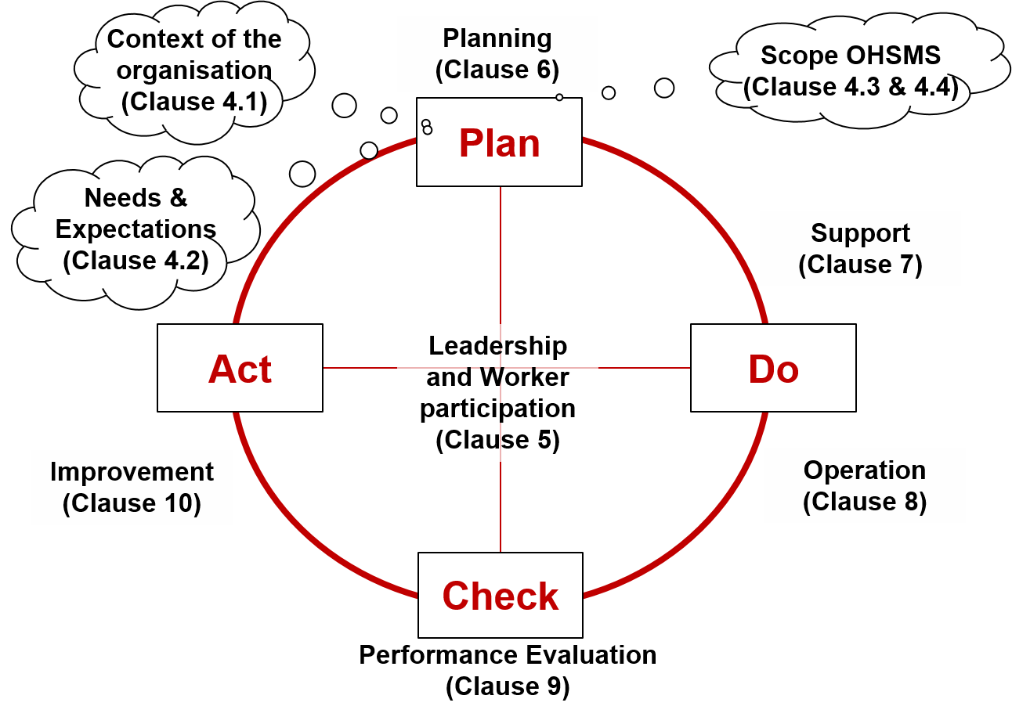
2.1 Modèle Planifier-Faire-Vérifier-Agir (PDCA)

Slide 22
2.2 Réflexion fondée sur les risques
Les organisations ont des appétits différents pour le risque
Les processus, les produits et les services présentent un niveau de risque inhérent
Le risque est pris en compte dès le début - dès la planification.
La pensée basée sur le risque influence :
  Niveau de contrôle nécessaire
  Gamme et type de contrôles
Des risques plus élevés nécessitent davantage de contrôles

Slide 23

2.3 Approche des auditeurs vis-à-vis de la norme ISO 45001:2018
En tant qu'auditeur, il est important de comprendre la relation entre la norme ISO 45001:2018 et le cycle PDCA, et de comprendre comment l'approche par processus s'applique à un SGSST - cela informera et aidera vos activités d'audit.

Slide 24

Qu'est-ce qu'une approche par processus ?
Une stratégie de gestion qui considère toutes les interactions de processus au sein de l'organisation comme un système cohérent.
Toutes les activités, tâches et processus s'alimentent les uns les autres.
Les processus ont toujours des interdépendances inhérentes qui doivent être gérées aussi efficacement que le processus lui-même.
Tous les processus seront confrontés de temps à autre à des risques émergents, qui nécessiteront un certain degré de réaction.

Slide 25

Une approche axée sur la santé et la sécurité au travail
PERSONNES (QUI)
Compétence
Compétences
Connaissances
Formation
Aptitude/ Capacité
Culture organisationnelle
LES MATÉRIAUX, L'ÉQUIPEMENT ET L'ENVIRONNEMENT PHYSIQUE (QUOI ET OÙ)
Défini et approuvé
Maintenu et testé
Hiérarchie de contrôle appliquée
Matériel / Logiciel
INPUTS
Dangers pour la santé et la sécurité au travail
Objectifs
Exigences
Spécifications
Exigences légales
Activités de processus
ou
Tâches
SORTIES
Produits finis ou services
Résultats
Données
Travailleurs indemnes
Dangers maîtrisés de manière appropriée/acceptable
MÉTHODES (COMMENT)
Risques évalués
Étapes de la séquence
Documentation (maintenue)
Documentation (conservée)
MESURES (RÉSULTATS)
Défini et précis
Tendances en matière de performances
Audits
Action corrective
Image du diagramme de la tortue adaptée de "Process Auditing and Techniques" - JP Russell Quality Progress, juin 2008

Slide 26
Activité 2 - Gestion de la conformité dans un SGSST
Au sein de votre équipe, tracez le cycle PDCA sur un tableau de papier.
Identifiez les clauses de la norme ISO 45001:2018 qui incluent des exigences légales et d'autres exigences, et reportez-les sur le cycle PDCA sur votre tableau de conférence.
Discuter brièvement de la manière dont ISO 45001:2018 soutient la conformité légale d'une organisation.
Préparez-vous à discuter votre réponse
Enregistrez votre réponse
Activité 15 minutes
Notes:
Au terme de cette évaluation, les participants doivent être conscients qu'un audit des systèmes porte sur les mécanismes d'identification, d'application, d'affectation des ressources, d'évaluation et d'adaptation à l'évolution des obligations légales en matière de conformité. Ils doivent comprendre la différence entre cet audit et l'audit de conformité.

Slide 27
Module 3 :
Vue d'ensemble de l'audit d'un SGSST

Slide 28
3.1 Aperçu de la norme ISO 19011
Qu'est-ce qu'un audit ?
La norme ISO 19011:2018 spécifie une définition de l'audit qui intègre :
Systématique
Indépendants
Processus documenté ou ensemble de processus
Évaluer les performances
Sur la base d'une série de critères

Slide 29
3.2 Le processus d'audit
Quatre étapes pour la planification et la réalisation d'un audit :
1. La planification
2. Exécution
3. Les rapports
4. Le suivi
Objectifs, portée et critères de l'audit
Documents de travail
Plan d'audit
Réunion d'ouverture
Rassembler des preuves objectives
Réunion de clôture
Rapport d'audit
Organiser un audit de suivi
NCRs corrigés
Fermeture des RCN

Slide 30
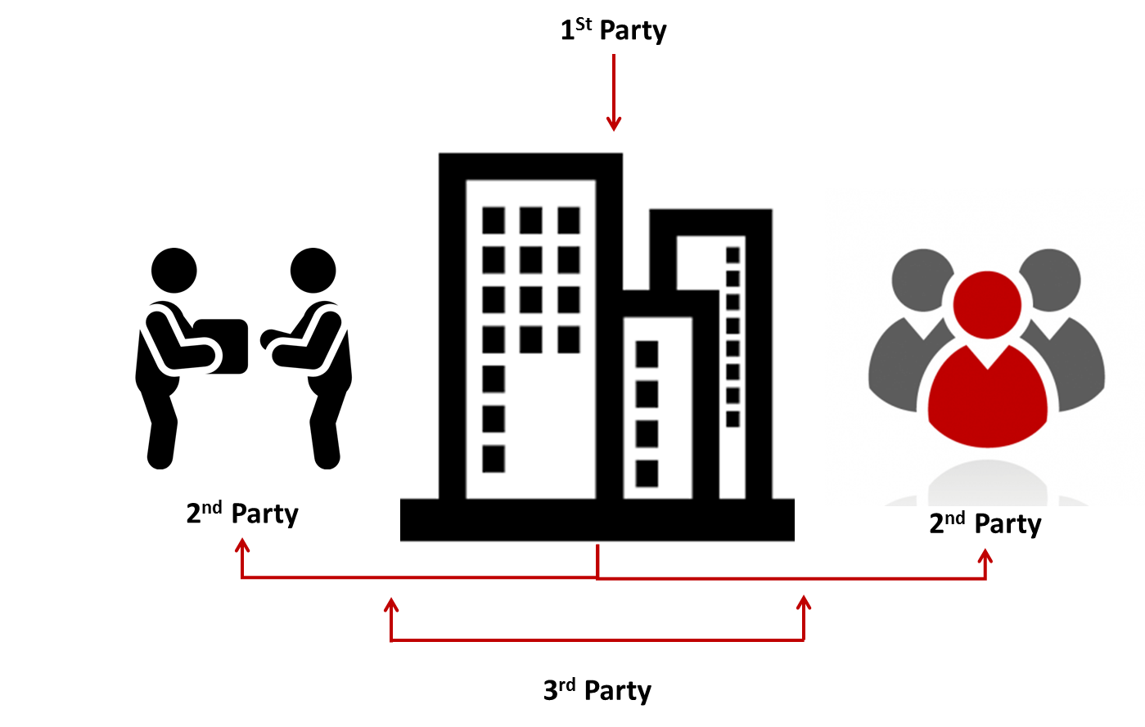
Types d'audit
Interne
Vous auditez les fournisseurs
Les clients vous auditent
Par exemple, certification par SAI, BSI, DNV, LR

Slide 31
3.4 Méthodologie de certification
Demande auprès de l'organisme de certification et soumission de la documentation relative au système de gestion environnementale
Évaluation de la phase 1
Évaluation de la phase 2
tous les 3 ans
Surveillance

Slide 32

3.5 Cadrage d'un audit
Champ d'application de l'audit : concerne les lieux, le domaine ou le processus, ou les éléments du système de management faisant l'objet de l'audit, c'est-à-dire les limites et l'étendue.
Profondeur de l'audit : la quantité de détails à examiner.
Objectif de l'audit : but ou raison
Critères d'audit : exigences évaluées

Slide 33
Discussion en groupe
Lors d'un audit, quels sont les facteurs à prendre en compte ?
pour s'assurer que :
La sécurité, la sûreté et/ou les performances de l'organisation, des entités auditées et de l'équipe d'audit ne sont pas mises en danger par votre visite d'audit ?
Confidentialité des documents des clients (les documents du client sont protégés contre la perte ou l'utilisation abusive) ?
Le processus d'audit (l'auditeur est indépendant et l'audit est objectif) reste impartial ?
L'audit reste équitable (l'audit est juste pour le client et les entités auditées) ?
Les facteurs qui influencent le choix des méthodes d'audit utilisées ?
Notes:
Notes pour le formateur. Il s'agit d'un premier pas vers la compréhension des principes de l'audit (ISO 19011) et de quelques exemples utiles de la vie réelle.

Slide 34
Module 4 :
Clause 4 - Contexte de l'audit de l'organisation

Slide 35
4.1 Comprendre l'organisation et son contexte
Objectif de la clause 4.1 : faire en sorte que l'organisme ait une compréhension conceptuelle de haut niveau des questions touchant à son SGSST et qu'il prenne en compte son objectif.
Résultat : La SST est intégrée dans l'organisation
Clause 4.1
Comprendre les questions qui affectent l'organisation :
sources internes
sources externes
Rôle de l'auditeur :
Déterminer si l'organisme a identifié et compris ses problèmes les plus importants et si ceux-ci sont pris en compte dans son SGSST.
Notes:
En montrant cette diapositive, le formateur doit demander à l'auditeur ce qu'il doit découvrir (questions).

Slide 36
Activité 3 - Visite de familiarisation avec une étude de cas
Examinez les informations sommaires fournies par votre formateur dans l'étude de cas et passez en revue toute autre information pertinente.
Au sein de votre équipe, identifiez les problèmes externes et internes potentiels liés à l'organisation étudiée.
Consignez vos résultats dans votre guide du participant
Activité 30 minutes
Notes:
Le formateur doit récapituler les preuves objectives trouvées et ouvrir une discussion sur d'autres preuves objectives. Les participants doivent être conscients (si ce n'est pas déjà le cas) qu'il n'y a pas d'exigences ISO 45001:2018 ici pour un processus et non pour des informations documentées à conserver.

Slide 37
4.2 Besoins et attentes des travailleurs et des parties intéressées
Objectif de la clause 4.2 :
l'organisme a déterminé les parties intéressées par son SGSST
comprend ses besoins ainsi que ceux de ses travailleurs et leurs attentes
Rôle de l'auditeur :
Déterminer si l'organisation a compris les besoins et les attentes exprimés par ses travailleurs et les parties intéressées.
Notes:
En montrant cette diapositive, le formateur doit demander ce que l'auditeur doit rechercher en termes d'éléments probants objectifs et ce qu'il doit découvrir (questions).

Slide 38
4.3 Champ d'application du SGSST
Intention de la clause 4.3
Veiller à ce que l'organisme définisse et documente le champ d'application de son SGSST.
Rôle de l'auditeur :
Déterminer si l'organisme a identifié et documenté les limites et l'applicabilité du SGSSO.
Notes:
Quels sont les autres éléments que l'auditeur doit découvrir (questions) ?

Slide 39
4.4 Audit du SGSST
L'intention de la clause 4.4
Veiller à ce que l'organisme établisse, mette en œuvre, tienne à jour et améliore en permanence un SGSST.
Rôle de l'auditeur :
Déterminer si l'organisme a pris en compte les processus nécessaires pour identifier les dangers, éliminer les dangers, maîtriser les risques, intégrer le SGSST dans les fonctions de l'entreprise, etc.

Slide 40
Activité 4 - Déterminer les preuves objectives
Un auditeur doit examiner chaque exigence et déterminer quels éléments probants permettraient de confirmer ou de vérifier que l'organisme a satisfait à chacune d'entre elles.
Votre formateur attribuera à chaque équipe une exigence clé de la clause 4.
Examiner les informations relatives aux exigences de la clause qui vous a été attribuée et déterminer une série de preuves appropriées.
Préparez-vous à partager vos résultats avec le groupe
Activité 30 minutes

Slide 41
Module 5 :
Clause 5 - Audit du leadership et de la participation des travailleurs

Slide 42
5.1 Leadership et engagement en matière d'audit
L'intention de la clause 5.1
Veiller à ce que les cadres supérieurs de l'organisme démontrent leur leadership et leur engagement à l'égard du SGSST en menant des activités spécifiques.
Rôle de l'auditeur :
Déterminer si les cadres supérieurs sont engagés dans la gestion de la santé et de la sécurité au travail, s'ils participent activement à la mise en œuvre de la politique et des objectifs en matière de santé et de sécurité au travail, et s'ils encouragent et facilitent une culture favorable à la santé et à la sécurité au travail.

Slide 43
5.2 Politique en matière de santé et de sécurité au travail
L'intention de la clause 5.2
Veiller à ce que l'organisation définisse un objectif et une orientation (en accord avec la stratégie) pour répondre aux exigences des engagements de l'organisation en matière de santé et de sécurité au travail et de la norme ISO 45001:2018.
Rôle de l'auditeur :
Déterminer si la politique en matière de santé et de sécurité au travail est élaborée, alignée sur l'orientation stratégique, mise en œuvre et maintenue, et si elle reflète les engagements de l'organisation en matière de santé et de sécurité au travail ainsi que les exigences de la norme ISO 45001:2018.

Slide 44
Activité 5 - Audit d'une politique de santé et de sécurité au travail
Au sein de votre équipe, examinez la politique de santé et de sécurité au travail de l'organisation étudiée.
Déterminer si la politique de santé et de sécurité au travail répond aux exigences de la norme ISO 45001:2018.
Rendre compte des conclusions de votre équipe
Activité 10 minutes

Slide 45
5.3 Rôles, responsabilités et pouvoirs de l'organisation
L'intention de la clause 5.3
Veiller à ce que les rôles, les responsabilités et les pouvoirs au sein du SGSST soient clairement définis, attribués et communiqués.
Rôle de l'auditeur :
Déterminez si la direction générale a veillé à ce que les rôles, les responsabilités et les autorités soient définis de manière à garantir l'efficacité du SGSST. Les travailleurs en ont-ils connaissance ?

Slide 46
Activité 6 - Structure et responsabilité de l'audit
Examiner la politique en matière de santé et de sécurité au travail, ainsi que tout processus ou procédure pertinent pour l'organisation faisant l'objet de l'étude de cas
Évaluer si l'organisation a démontré sa conformité à l'article 5.3.
Questions à prendre en considération :
Responsabilités et autorité - sont-elles appropriées ?
Ont-elles été attribuées et communiquées ?
La responsabilité de l'établissement de rapports sur les performances en matière de SST a-t-elle été attribuée ?
Activité 10 minutes

Slide 47
5.4 Consultation et participation des travailleurs
L'intention de la clause 5.4
Veiller à ce que les travailleurs s'engagent dans le SGSST en les consultant et en les faisant participer à l'élaboration, à la mise en œuvre et à la maintenance du SGSST.
Rôle de l'auditeur :
Déterminer si l'organisme a mis en place des structures appropriées, en consacrant suffisamment de temps et de ressources pour démontrer que les travailleurs sont pleinement impliqués dans le SGSST.

Slide 48
Activité 7 - Audit de la participation et de la consultation des travailleurs
Dans votre revue d'équipe, clause 5.4
Sur le tableau de conférence, rédigez une série de points de contrôle ou de questions que vous souhaiteriez poser lors de l'audit de cette clause dans une organisation.
Quelles preuves objectives une organisation peut-elle produire pour démontrer qu'elle satisfait aux exigences de cette clause ?
Préparez-vous à partager votre travail avec le groupe
Activité 20 minutes

Slide 49

Nous vous remercions d'avoir choisi Occupational Safety Office comme fournisseur de formation.

